Slide 1
Dual boot Windows 7-10 / Linux

Slide 2
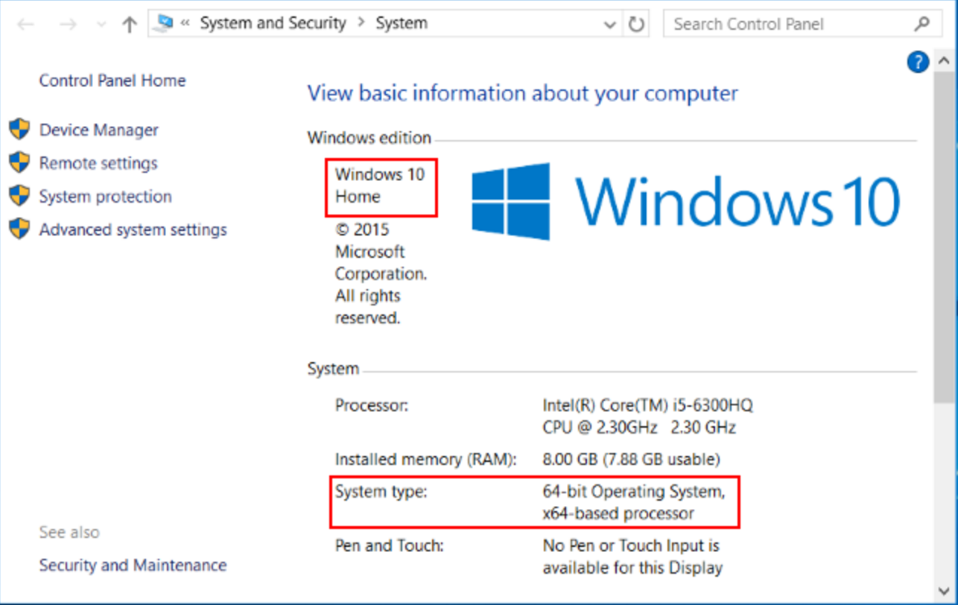
Savoir si votre processeur est compatible 64bits.
Allez sur https://support.microsoft.com/fr-fr/help/15056/windows-7-32-64-bit-faq
Puis cliquez sur : “Comment savoir si mon ordinateur peut exécuter une version 64 bits de Windows ?” et suivre les instructions.

Slide 3
2/ Télécharger la version 16.04 d’ubuntu.
Via le site : http://www.ubuntu.com/download/desktop
Ou lien direct en 64bits : http://releases.ubuntu.com/16.04.1/ubuntu-16.04.1-desktop-amd64.iso.torrent?_ga=1.33263037.261564892.1471939686
En 32bits : http://releases.ubuntu.com/16.04.1/ubuntu-16.04.1-desktop-i386.iso.torrent?_ga=1.226262809.261564892.1471939686

Slide 4
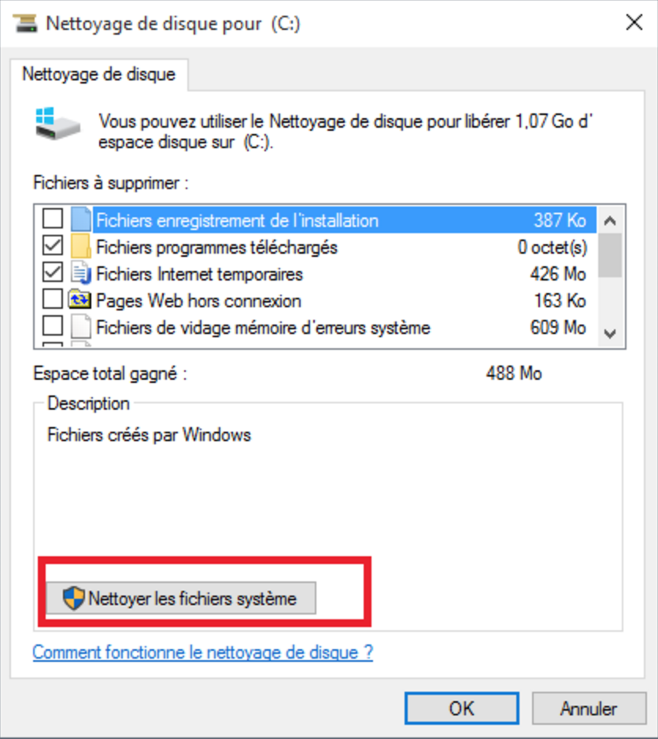
Faire le maximum de place.
Vider le maximum de fichiers systèmes inutiles. Corbeilles, caches, téléchargements, fichiers temporaires. Vous pouvez éventuellement utiliser le nettoyeur de disque.

Slide 5
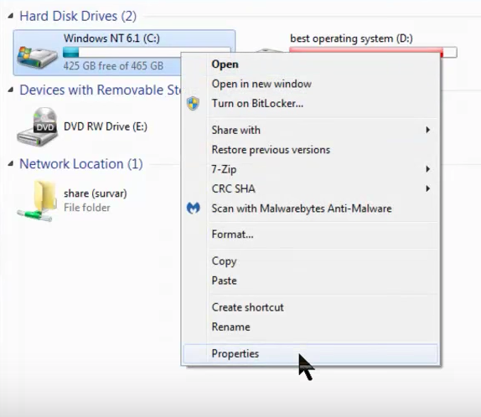
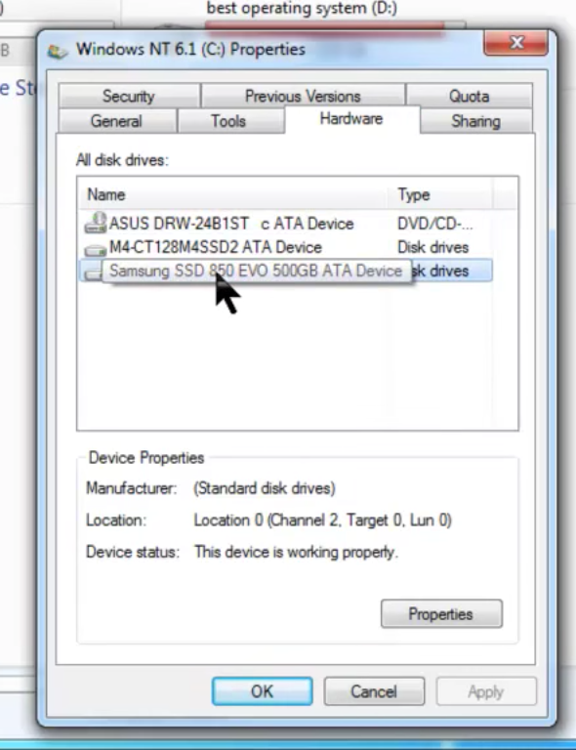
Vérifier si vous avez un SSD.
le nom des disques peut avoir plusieurs formats mais si vous voyez les lettres SDD ne défragmentez SURTOUT PAS votre disque et passez la prochaine étape.

Slide 6
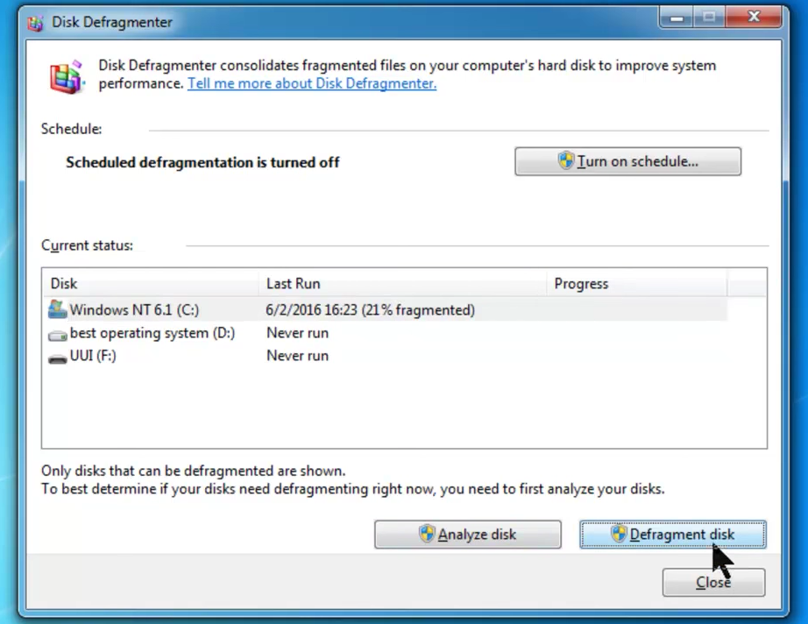
Défragmenter son disque (si il n’est PAS SSD!!)
Chercher son défragmenteur de disque, analyser et défragmenter son disque. Si on a un SSD il propose “d’optimiser” sous windows 10, ce n’est pas vraiment nécessaire.

Slide 7
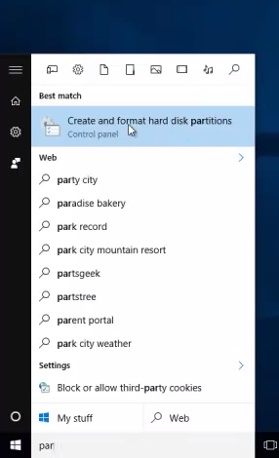
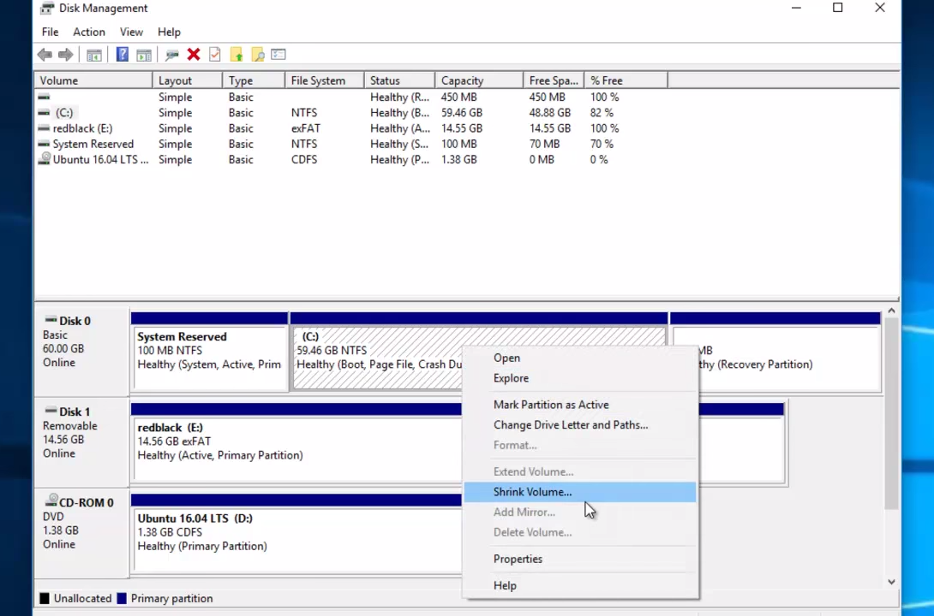
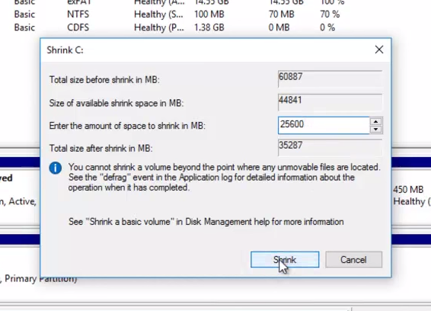
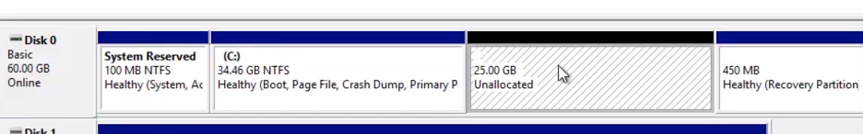
Créer une partition de disque
“Shrink volume”, puis entrer une valeur équivalente à au moins 20go en MB

Slide 8
Clé usb bootable avec ubuntu.
Il faut télécharger l’image .iso de votre version d’ubuntu.
64bits : http://releases.ubuntu.com/16.04/ubuntu-16.04-desktop-amd64.iso
32bits : http://releases.ubuntu.com/16.04/ubuntu-16.04-desktop-i386.iso
Il faut une clé USB d’au moins 4go entièrement vide que vous pourrez formater avec un système de fichier FAT32.
Il faut télécharger le logiciel rufus https://rufus.akeo.ie/.
Recommandations ubuntu : https://doc.ubuntu-fr.org/live_usb.
Recherche google : https://www.youtube.com/watch?v=gLFrWCDnUc8.
Recommandation windows : https://support.microsoft.com/fr-fr/help/15088/windows-create-installation-media

Slide 9
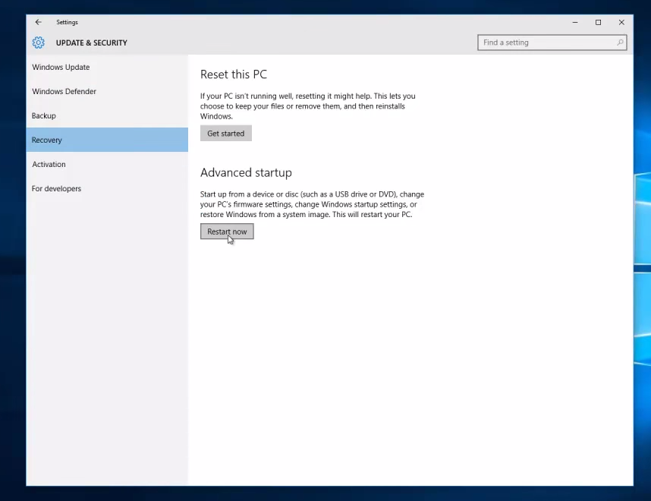
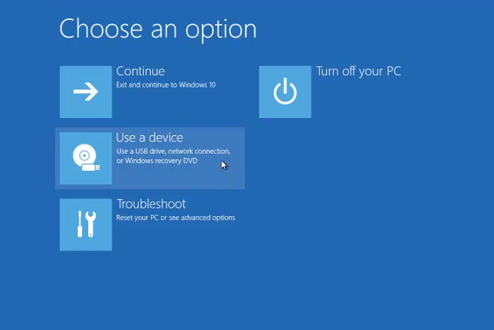
Dual boot avec l’UEFI
Si votre machine est venu avec Windows 8.1 ou supérieur, l’interface passerelle entre votre machine et l’OS est l’UEFI. Allez dans système -> update et securité -> recovery et cliquez sur advanced startup. Puis use a device -> le nom de votre clé.

Slide 10
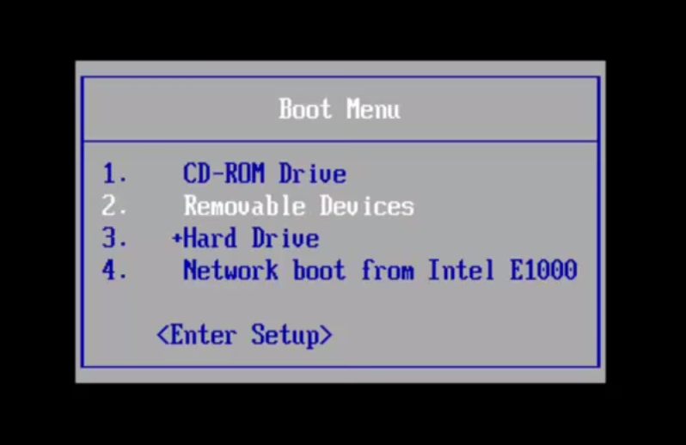
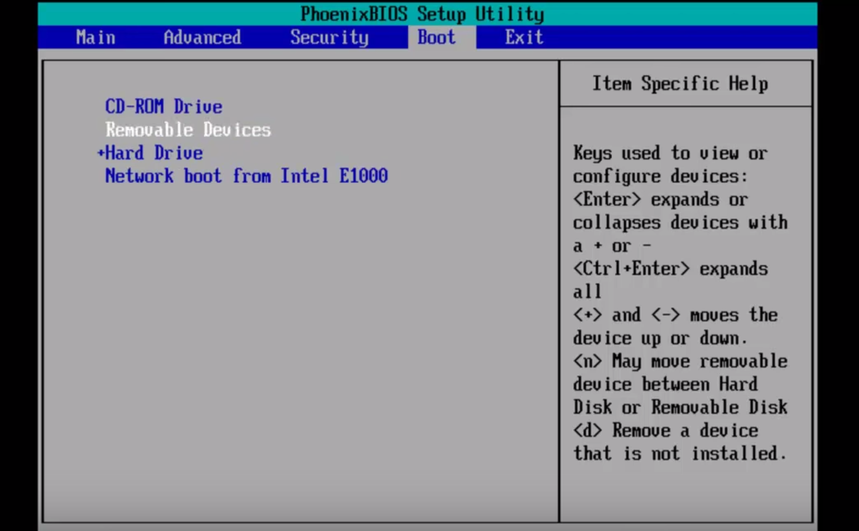
Dual boot avec le BIOS
Quand une machine démarre, avant que windows se lance, le constructeur affiche toujours un écran qui vous propose d’accéder au BIOS en appuyant sur une touche, DEL, F10, F12, etc… Dans le BIOS, trouvez le menu BOOT puis indiquez, (ou remontez en premier choix selon le BIOS) l’option “removable devices”.

Slide 11
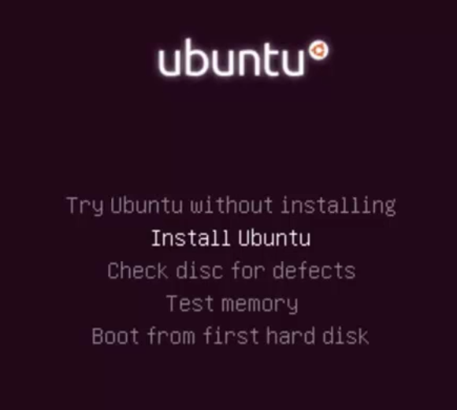
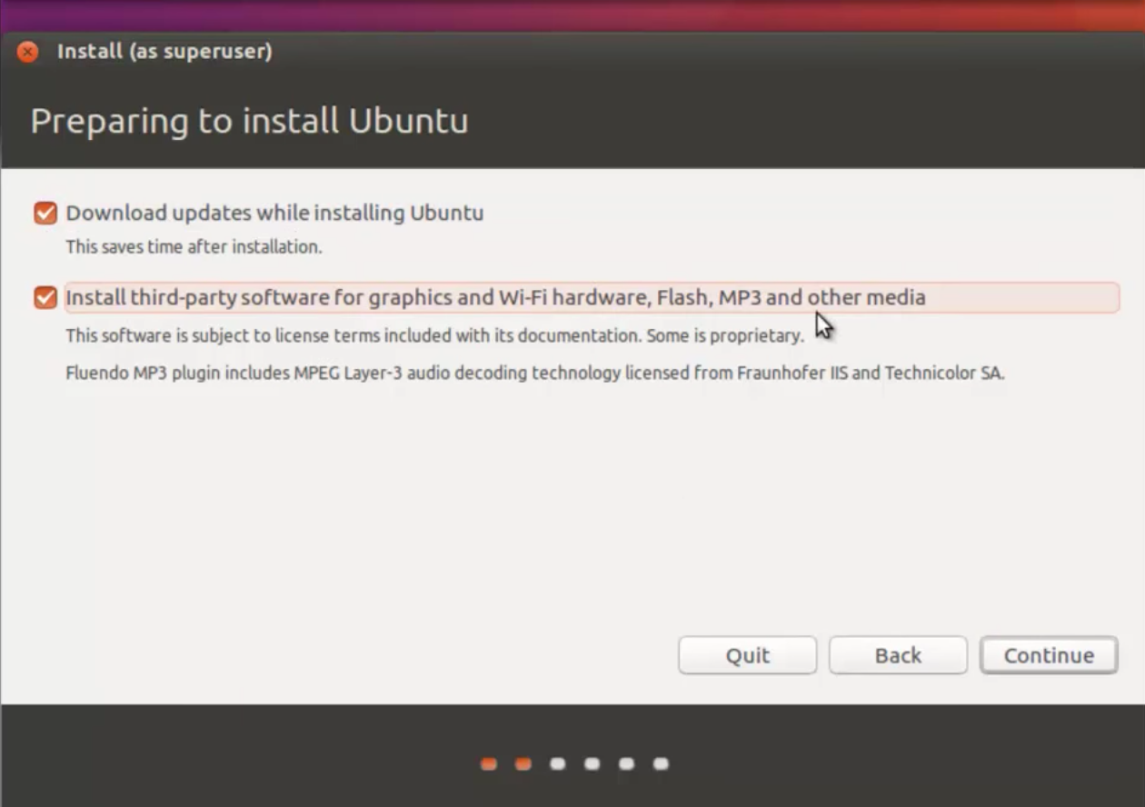
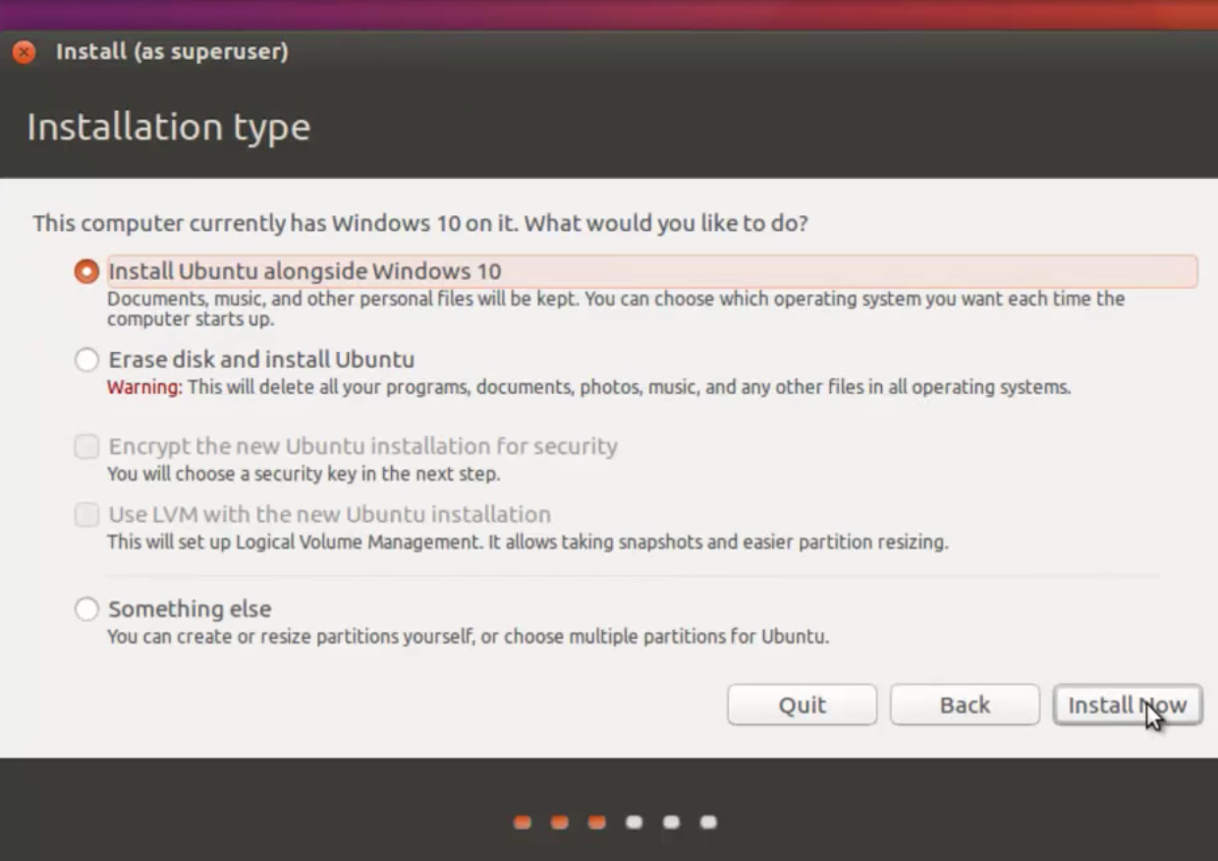
Installer Ubuntu
Installez Ubuntu avec les configs que vous voulez. Checkez les options de mise à jour et third party et checker l’installation en cohabitation avec Windows. Et voilà ! Les plus aventuriers peuvent se renseigner sur des window managers (wm). Vous pouvez regardez du côté de gnome(lourd), i3 et awesome(light). BRAVO !

